Slide 1
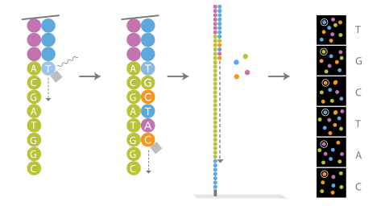
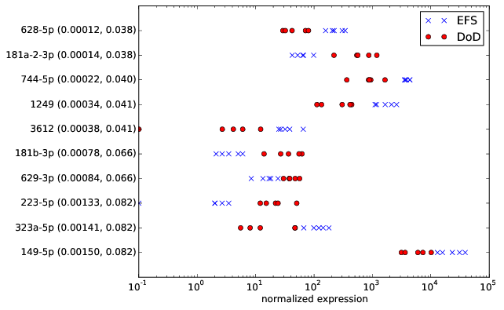
Genominformatik: DNA-Sequenzanalysen mit GPUs
Johannes Köster, Sven Rahmann
Lehrstuhl für Genominformatik, Medizinische Fakultät
DNA- und RNA-Sequenzierung
DNA: Träger der genetischen Information einer Zelle.
Kettenmolekül aus 4 Basen: A,C,G,T, Doppelstrang
Menschliches Genom: ca 3.2 Gbp (Giga Basenpaare).
RNA: Kopien von Abschnitten (Genen) der DNA.
Kettenmolekül aus 4 Basen: A, C, G, U, Einzelstrang
Sequenzierung: Bestimmung der DNA-/RNA-Sequenzen
einer Probe (Tumorgewebe, Blut, aber auch: Bakterien).
Liefert kurze Abschnitte (“Reads”, 50 – 400 bp)
Anwendungen (Medizin, Biologie), Beispiele:
Vergleich Normalgenom, Tumorgenom
Analyse der Genaktivität (Genexpression) in verschiedenen Gewebetypen
Identifikation bisher unbekannter Gene
Quantifizierung von Biodiversität in Umweltproben
Read Mapping Problem
Gegeben: Sequenz des Genoms (3 Gbp),
Sequenzen von hunderten Millionen Reads (10 – 100 Gbp).
Gesucht: Lokalisierung jedes Reads im Genom.
Anforderungen: schnell, fehlertolerant.
Naiv: 3G * 100G = 3 * 1021 Zeichenvergleiche
Unsere Lösungsansätze
1. Indexbasierte Verfahren:
Vorberechnung der Orte von k-meren im Genom
2. Parallelisierung der Vergleiche mit GPUs
Herausforderungen
wenig(er) Speicher auf der Grafikkarte
Kontrollflussanweisungen (if-else)
stören Parallelität
Vorgehen
Hierarchischer binärer k-mer Index: Für verschiedene Regionen, kommt das k-mer vor?
Alignments berechnen mit bit-parallemem Algorithmus von Myers
Unterschiede
RNA / DNA
DNA-
Sequenzierung
Differtentiell
exprimierte
microRNAs im
Tumor
Neuroblastom
Read Mapping
Aufbau CPU vs. Aufgau GPU

